Slide 1
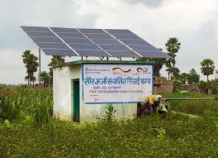
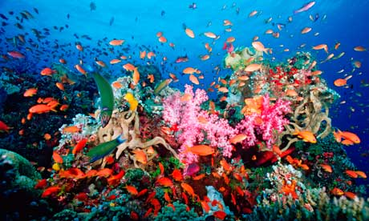
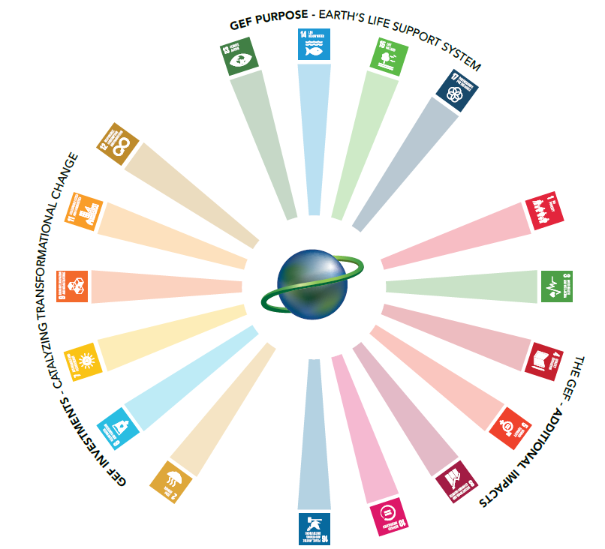
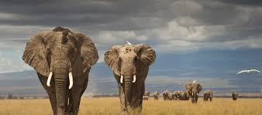
Le FEM et les Objectifs de développement durable (ODD)

Slide 2
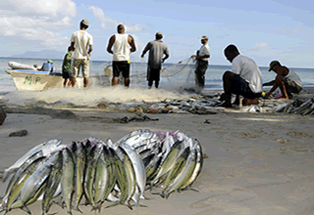
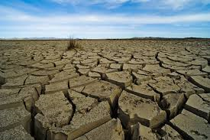
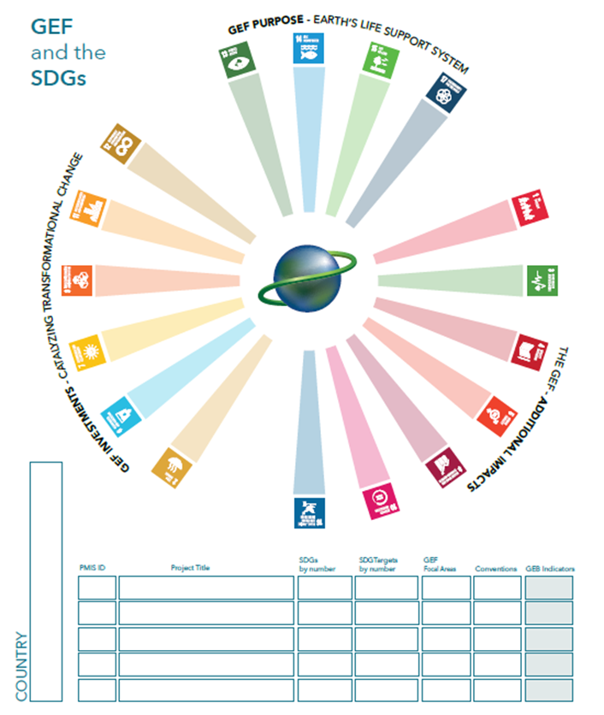
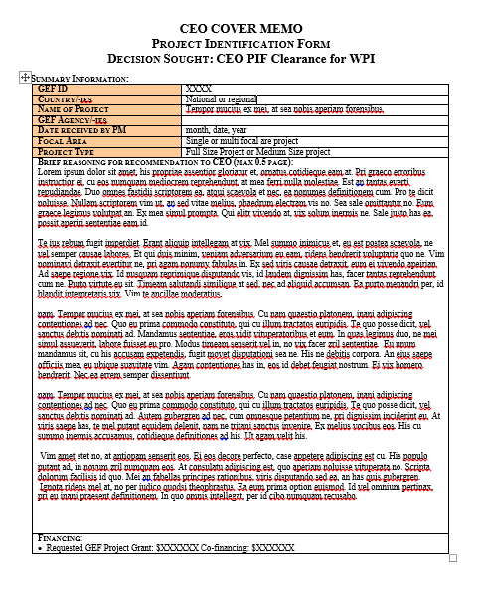
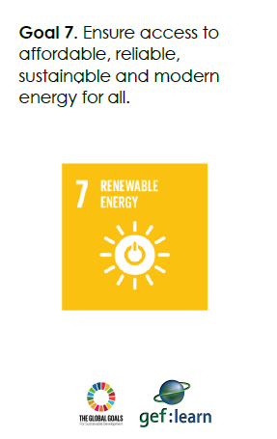
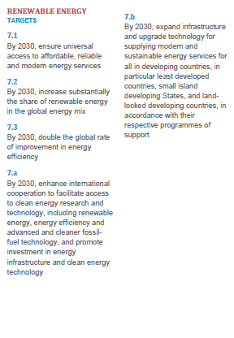
Analyser les liens entre les investissements du FEM et les ODD
Qu’avez-vous sous les yeux ?
Une affiche présentant les ODD et sur laquelle vous devez apporter plus de détails
L’ensemble des 17 ODD, y compris leurs cibles (voir les cartes au verso)
Deux feuilles autocollantes décrivant les ODD
Cinq descriptions de projets du FEM exécutés dans votre pays

Slide 3
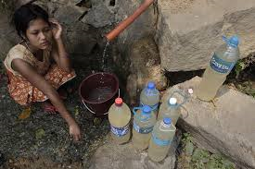
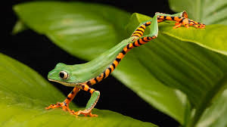
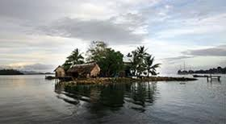
Travail à faire :
Examiner les 17 cartes représentant les ODD
Lire les cinq brèves descriptions de projets
Identifier les ODD que ciblera chacun des investissements du FEM
Placer les autocollants près des ODD associés sur le tableau
Noter l’identité du projet FEM associé, son intitulé, l’ODD, les cibles et le domaine d’intervention/la convention concernée dans le tableau au bas de l’affiche
Puis, ensemble nous analyserons les résultats et en discuterons.

